Slide 1








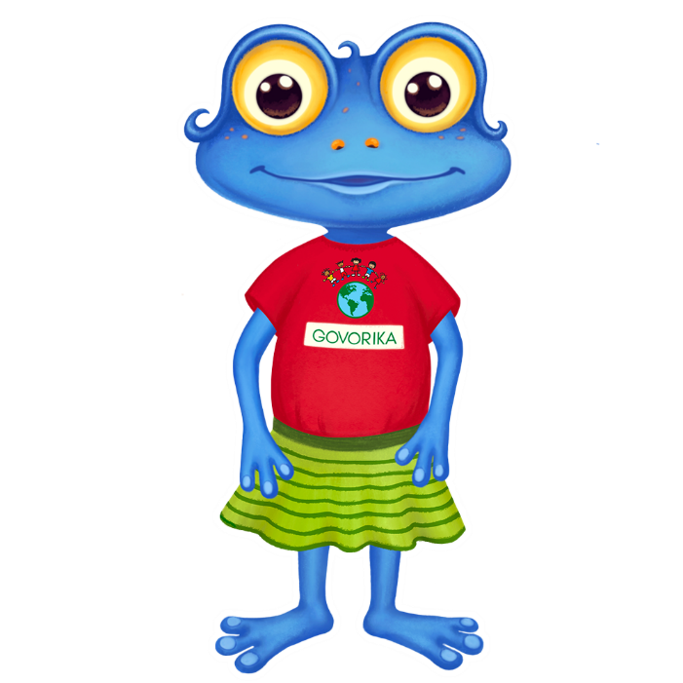


❓ Вопросы
Где живёт Женя?
Что любит ёжик?
Как Женя относится к ёжику?
Женя живёт в жёлтом доме.
Женя живёт в жёлтом доме.
Женя живёт в жёлтом доме.
Женя живёт в жёлтом доме.
Питання:
Де живе Женя?
Що любить їжачок?
Як Женя відноситься до їжачка?
Підбери форму: жовтий дім — жовта …(жилетка) рудий їжак — руда …(лисиця)
дубовий жолудь – дубові…(меблі)
🔎 Рефлексія
Скільки слів зі звуком [Ж] ти знайшов?
Оціни себе: 😊 все вийшло
😐 було складно
😟 необхідно потренуватись
Женя живе в жовтому будинку.
Їжачок любить їсти жолуді.
У Жені живе їжачок.
Женя береже свого їжачка.

